Slide 1
A GEOGRAFIA E O USO DA LINGUAGEM CARTOGRÁFICA NA
EDUCAÇÃO BÁSICA
Conteúdos, Métodos e Práticas do Ensino de História e Geografia

Slide 2
No processo de conscientização do
espaço ocupado pelo próprio corpo há dois aspectos essenciais: o esquema corporal e a
lateralidade
A visão de espaço em uma criança é
ampliada gradativamente e na medida em que vai ganhando autonomia em seus
deslocamentos
O desenvolvimento do esquema corporal na criança ocorre gradativamente

Slide 3
professor como um mediador do conhecimento
dependendo da idade e da série
a criança estuda
O espaço de forma diferenciada

Slide 4
Na escola com o auxílio do professor que a criança desenvolverá a lateralidade.
Ela deve ter desenvolvido as primeiras relações espaciais denominadas de topológicas elementares.
Na escola que a criança é auxiliada na construção das noções de lateralidade a partir do esquema corporal é a construção do mapa do próprio corpo

Slide 5
Verificando o que está próximo ao lugar onde mora, qual e como é a seqüência de estabelecimentos de sua rua, como os elementos estão organizados no espaço, o que separa a sua casa da casa do vizinho, ou o seu prédio com o prédio vizinho, enfim como os objetos que fazem parte do espaço encontram-se organizados
Essas relações são a base para o entendimento do espaço geográfico. A partir delas a criança estará preparada para aprofundar o entendimento sobre os estudos que de fronteiras e as divisões políticas entre municípios, estados e países.

Slide 6
Nos anos iniciais do Ensino Fundamental, a criança pequena não consegue abstrair alguns conceitos, pois ainda não desenvolveu essa capacidade, o que ocorrerá gradativamente. Primeiramente a criança observa o espaço de vivência que ela irá explorar, dessa forma, adquirindo noções de espaço. É na escola que o entendimento da organização da sociedade deve ser trabalhado para que ela tenha uma compreensão maior do espaço geográfico. Através da participação do aluno nas atividades desenvolvidas na escola é que pode ocorrer a reflexão sobre a formação e organização do espaço geográfico, assim como dos elementos que o constituem.

Slide 7
Simielli (2007) propõem:
para o ensino fundamental, com alunos de 1ª a 4ª série, trabalhar basicamente com a alfabetização cartográfica,
pois este é o momento em que o aluno tem que iniciar-se nos elementos da representação gráfica para que possa posteriormente trabalhar a representação cartográfica

Slide 8
Durante a alfabetização cartográfica o aluno desenvolverá as noções de visão oblíqua e visão vertical, imagem tridimensional, imagem bidimensional, alfabeto cartográfico (ponto, linha e área), construção da noção de legenda, proporção e escala; lateralidade/ referência, orientação. O desenvolvimento destas noções contribui para a desmistificação da cartografia como apresentadora de mapas prontos e acabados. O objetivo das representações dos mapas e dos desenhos é transmitir informações e não simplesmente objeto de reprodução (SIMIELLI, 2007,
p. 98).

Slide 9
A própria borracha ou a mesa utilizada pelo aluno servirá no entendimento dessa noção, pois ele terá condições devisualizar estes objetos de cima, tendo assim uma visão vertical dos mesmos.
Transpor essa dificuldade requer do professor subsídios como a utilização de elementos presentes no dia-a-dia da sala de aula
O aluno entre 6 e 7 anos, muitas vezes apresenta dificuldade em entender a visão vertical e oblíqua, considerando que no seu cotidiano ele tem uma visão lateral dos elementos que compõem o espaço geográfico

Slide 10
Visão de cima
Visão de lado
Visão oblíqua

Slide 11
2.oblíqua
4.topo
1.frontal
3.lateral

Slide 12

1. Oblíqua
2. Topo

Slide 13
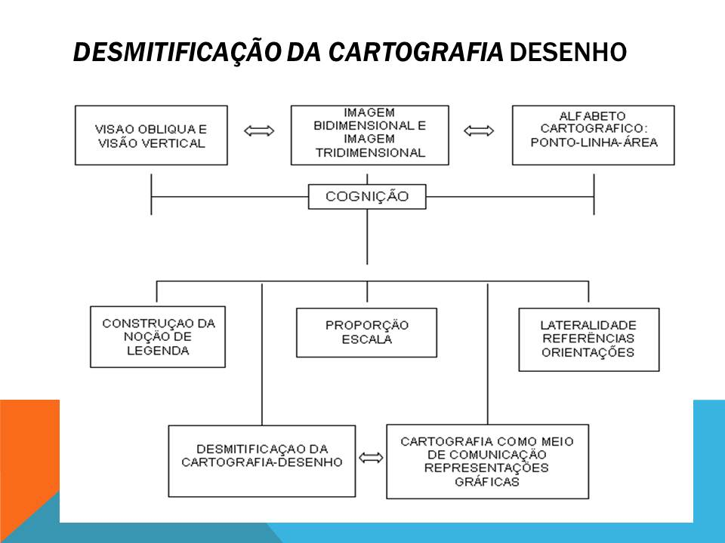

Slide 14
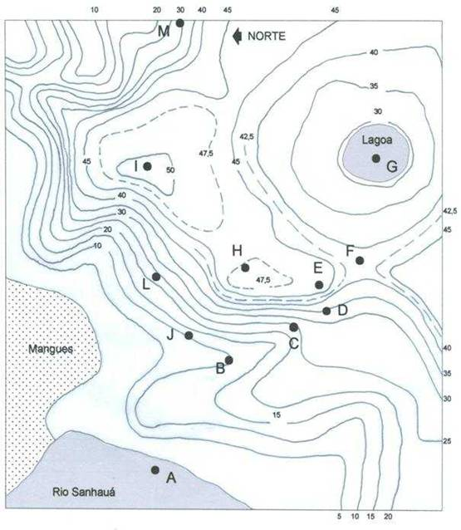

Slide 15
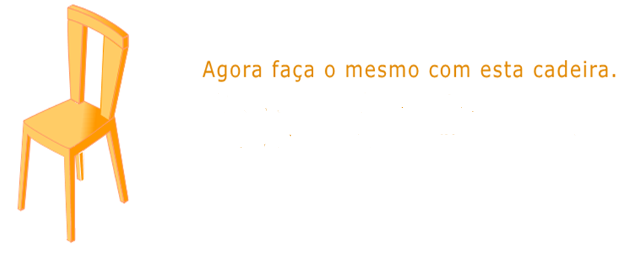
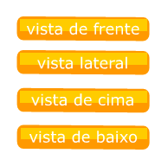
Desenhe a cadeira com as perspectivas relacionadas a seguir

Slide 16


